Slide 1



İSTANBUL AYDIN ÜNİVERSİTESİ
ANADOLU BİL MESLEK YÜKSEKOKULU
MODA TASARIM PROGRAMI
2018-2019 Akademik Yılı
ARALIK/ OCAK
Etkinlikleri

Slide 2
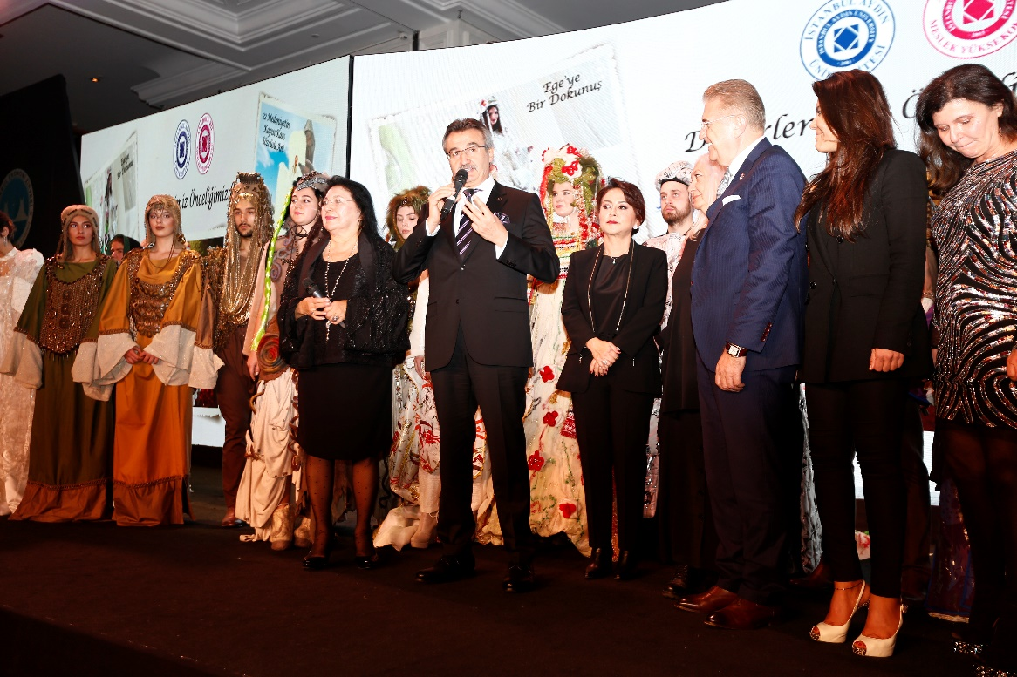
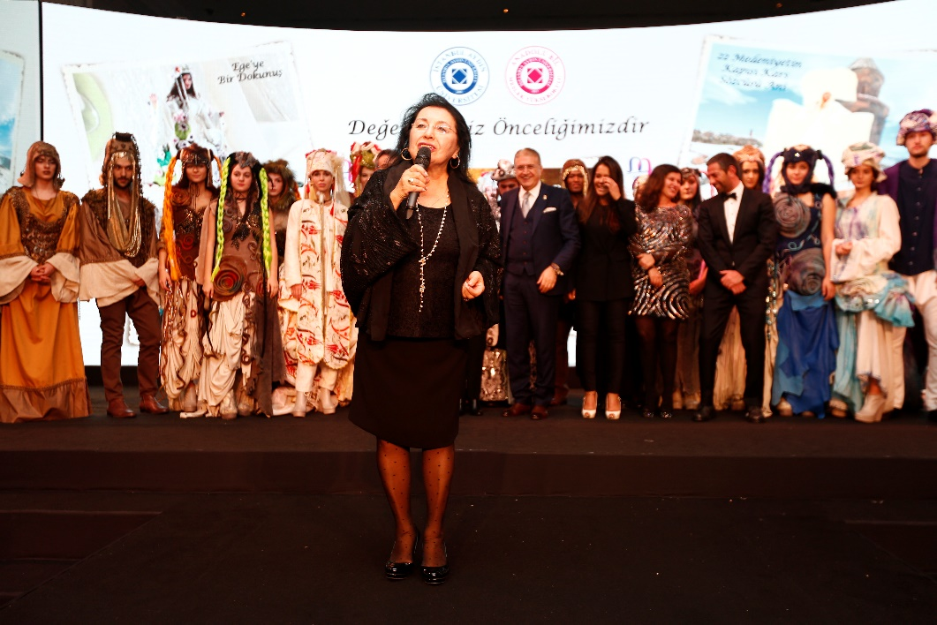
İkinci İstanbul Ekonomi Zirvesinde İstanbul Aydin Üniversitesi Moda Tasarım Bölümünün “DEĞERLERİMİZ ÖNCELİGİMİZDİR” temalı koleksiyonu Bölüm Başkanı Nihal BOLKOL ve Öğretim Görevlileri Ayten GEDİK Gülgün TEKİN, Dilek AKDEMİR önderliğinde ülkemizin her yöresine dokunularak öğrenciler tarafından hazırlandı.ve 5 sahne olarak sergilendi(Gücün Zaferi, Amazonlar, Pamukkale, Zeugma, Osmanlı).Yılın koreografı ASİL ÇAĞIL ve ūnlū modeller Aslı Ceren Şimşek, Yasemin Yeniay Asya Öztürk, Yana Shmidt, Yağmur Ayaz ve öğrenci mankenler tarafından Çırağan Sarayında sunuldu.
14 Aralık 2018

Slide 3
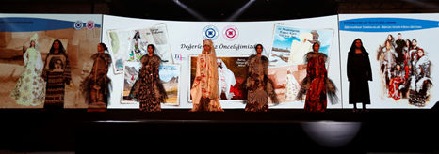
İkinci İstanbul Ekonomi Zirvesinde İstanbul Aydin Üniversitesi Moda Tasarım Bölümünün “DEĞERLERİMİZ ÖNCELİGİMİZDİR” temalı koleksiyonundan ZEUGMA sahnesi podyumda.

Slide 4
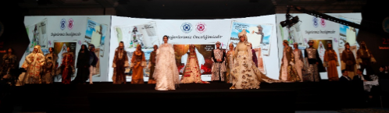
İkinci İstanbul Ekonomi Zirvesinde ülkemizin devlet büyükleri ve konuklar tarafından Çırağan Sarayında beğeniyle izlendi.

Slide 5
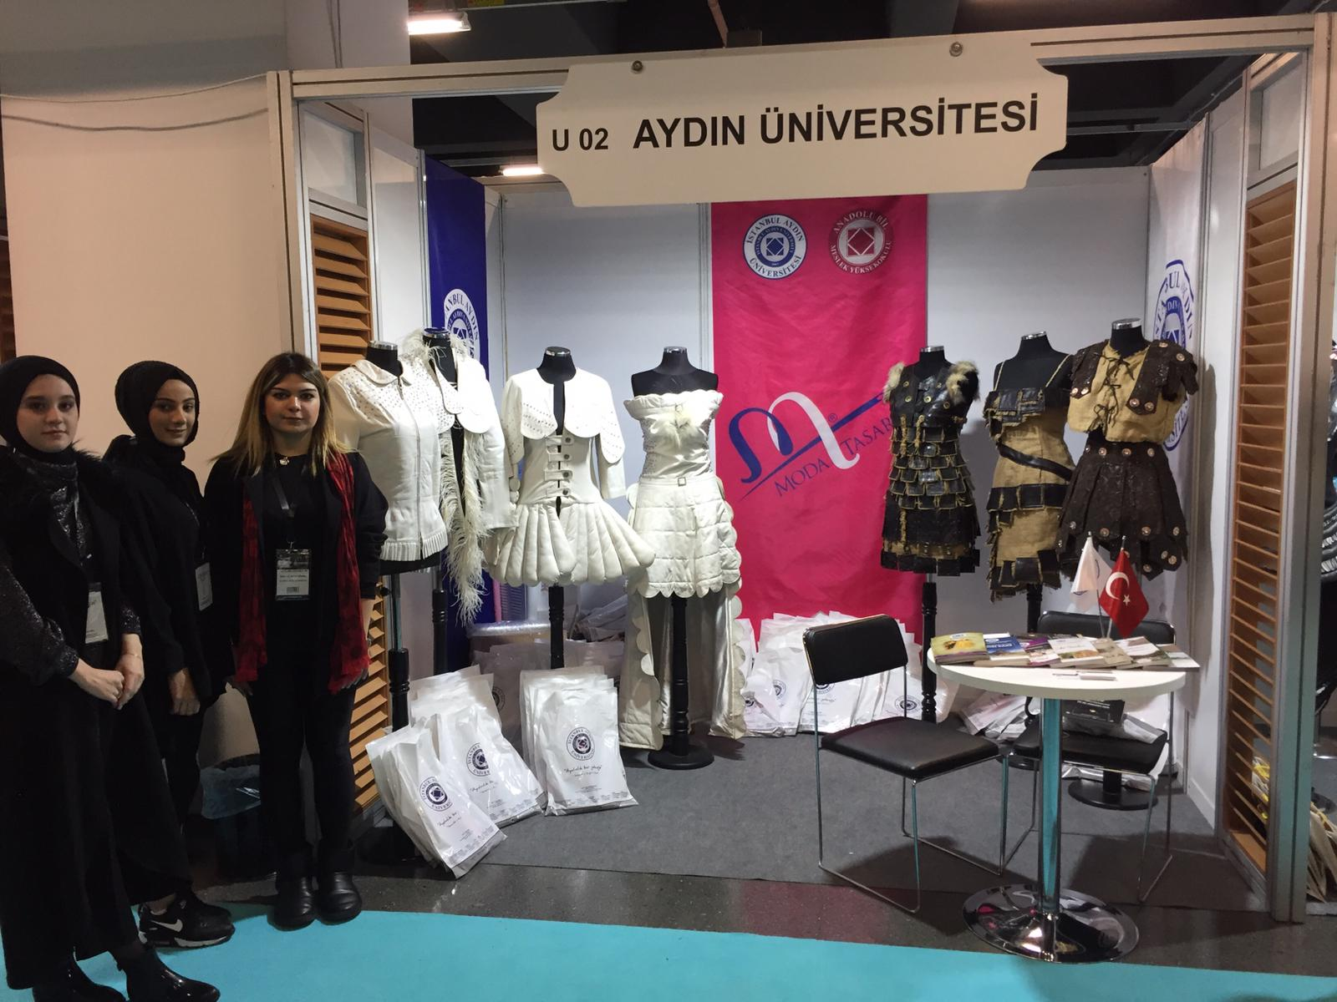
LEATHER FASHİON FAİR LeShow da Moda Tasarım Bölümü Deri temalı kostümlerle
(24-26 Ocak 2019) İstanbul Kongre Merkezinde katılımcı olarak yer aldı.

Slide 6
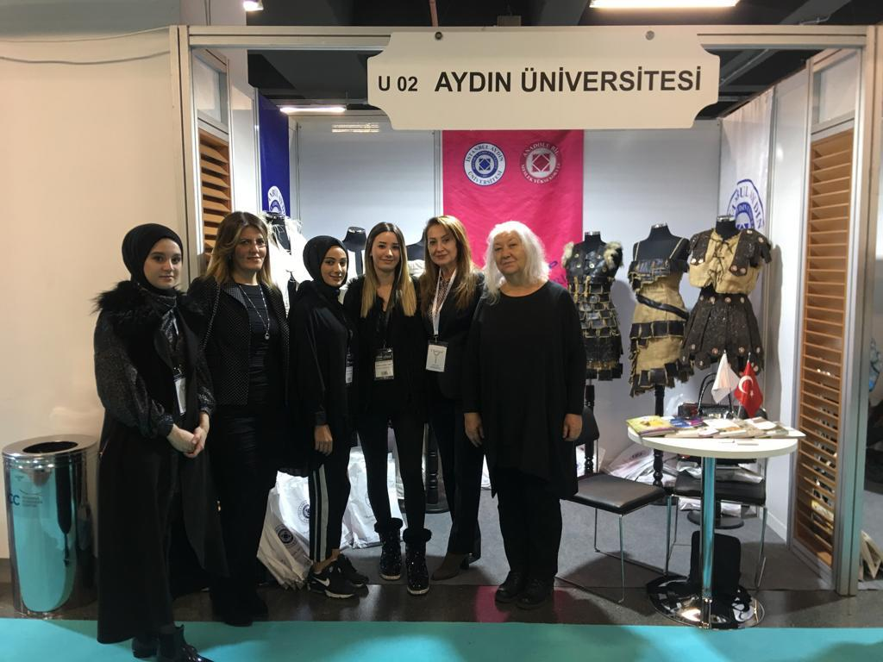
LEATHER FASHİON FAİR LeShow da Küçükçekmece Kent Konseyi Yönetim Kurulu Başkanı Leyla ERYENER Moda Tasarım standı ziyaretinde.

Slide 7
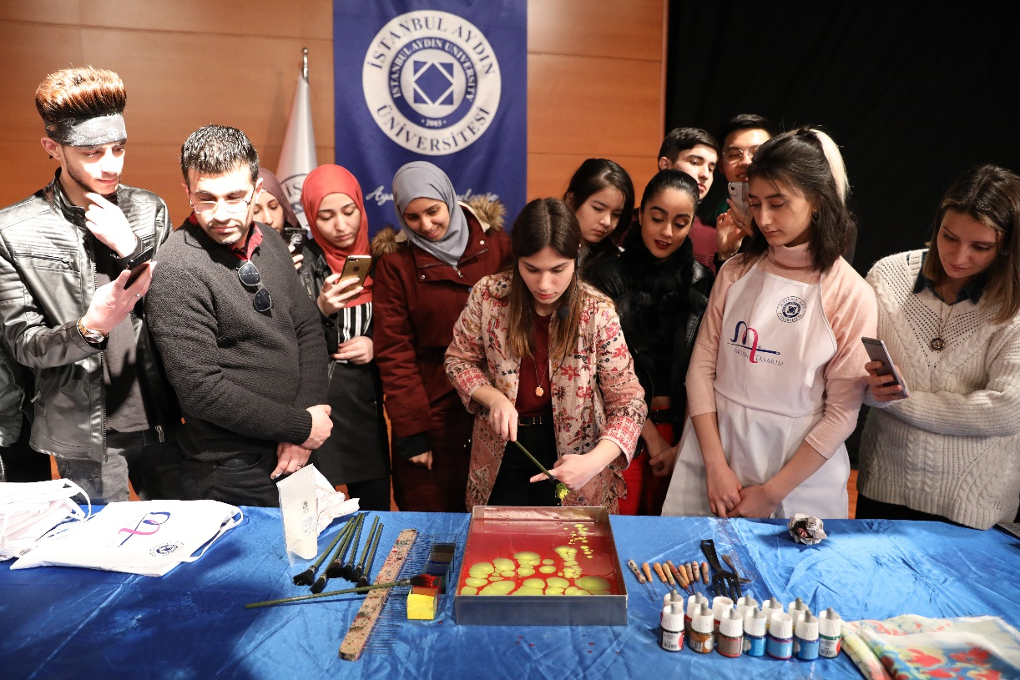
Moda Tasarımı Programı Öğr. Gör. Melike OKŞAK’ın Üniversitemizin Tömer Öğrencilerine yaptığı 2. Uluslararası Moda Ekspresi Ebru Workshop büyük ilgi gördü.
25 Ocak 2019

Slide 8
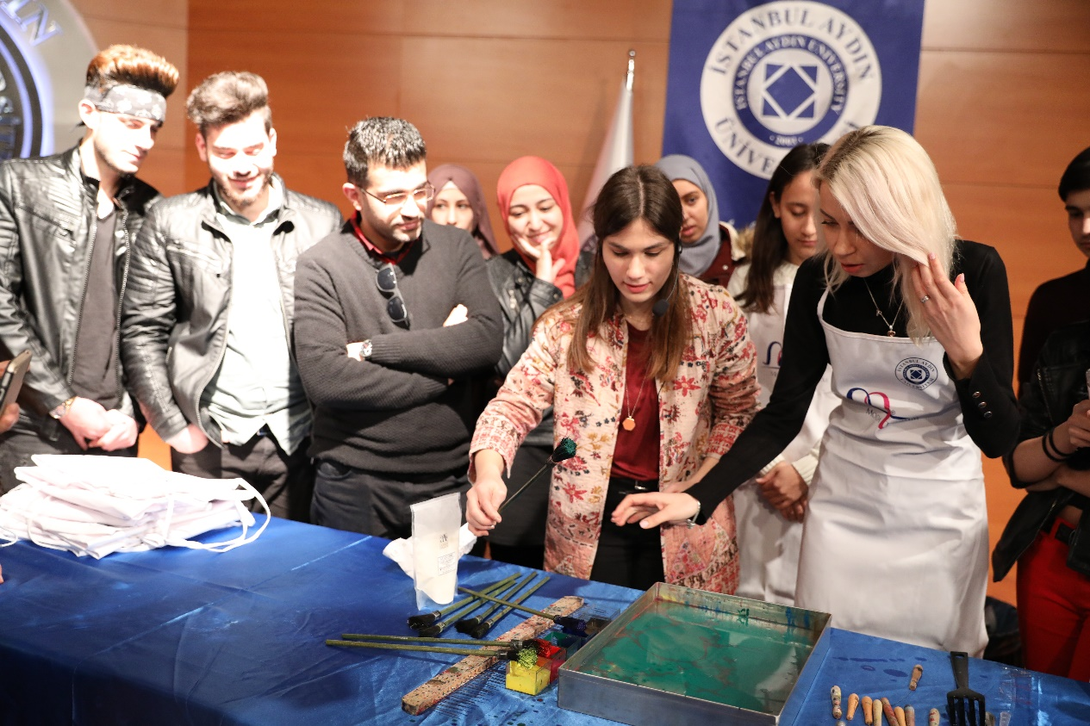
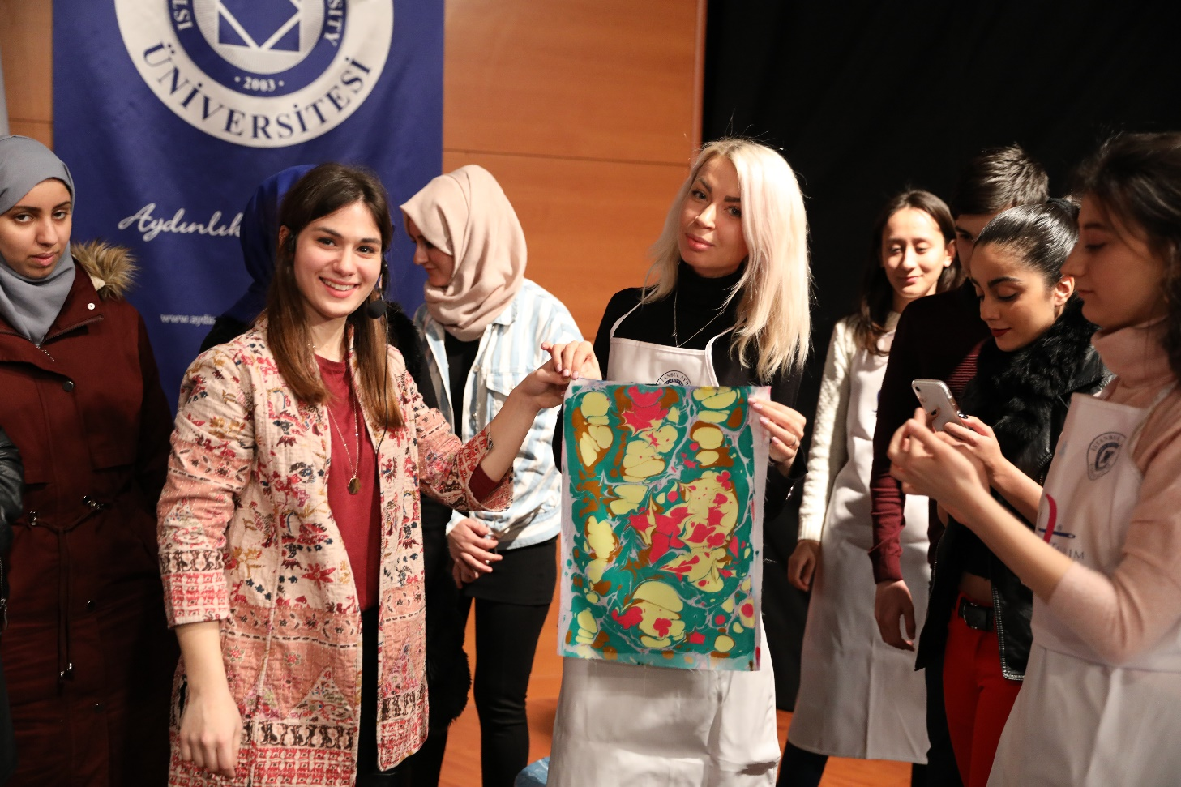
2. Uluslararası Moda Ekspresi Ebru Workshopta Tömer öğrencilerinin Ebru çalışması

Slide 9
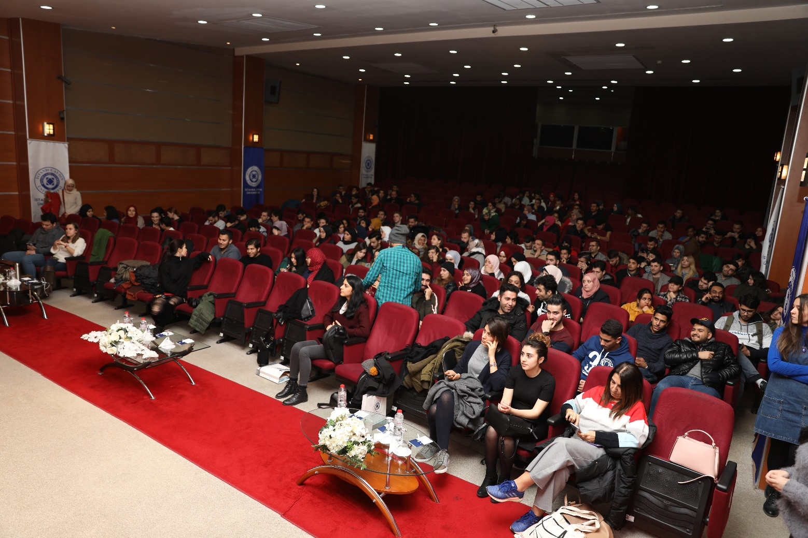
2. Uluslararası Moda Ekspresi Ebru Workshopa katılım sağlayan
Tömer öğrencileri

